Slide 1
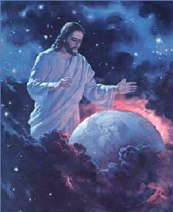
MOMENTI COSI’

Slide 2
Momenti così, trascorsi tra noi,
Annunciano il Regno di Dio.
Momenti così mi fanno pensar
A quando sarem con Gesù.

Slide 3
Il mio canto allor,
Mi sprigiona dal cuor
Per volare a Te
Perché sei amor.

Slide 4
Momenti così elevano il cuor,
Di chi cerca il volto di Dio.
Momenti così mi fan pregustar
Il tempo che avrem con Gesù.

Slide 5
Voglio amarti Signor,
In risposta al Tuo amor
E cantare gloria al Redentor.
Voglio amarti Signor,
In risposta al Tuo amor
E cantare gloria al Redentor.

